Slide 1
長庚醫院公費生說明會
國際事務處 張僈儂
2026.03.04

Slide 2
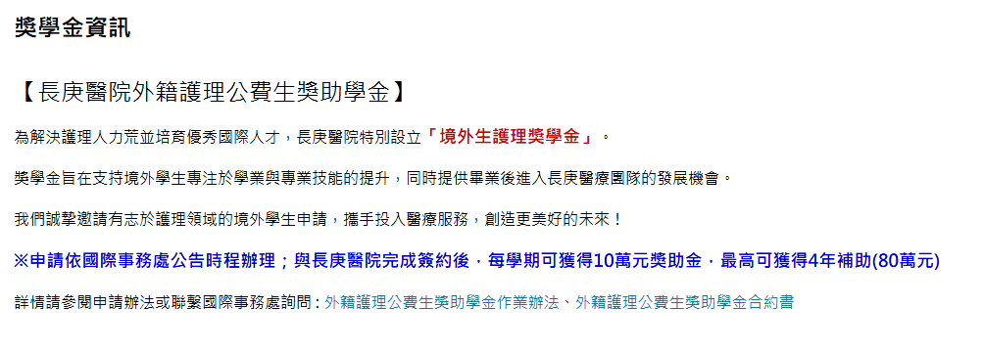
公費生規定
申請資格：在學成績符合以下規定：
(1)學業成績每學期達65 分(含)以上，且各科及格。
(2)實習平均成績70 分(含)以上(未實習者免附)，且各科不得低於70 分。
(3)操行成績每學期75 分(甲等)含以上，且無記過(警告含以上)處分記錄。
(4)新生一入學即申請者，免附以上資料。
(5)經學校推薦。

Slide 3
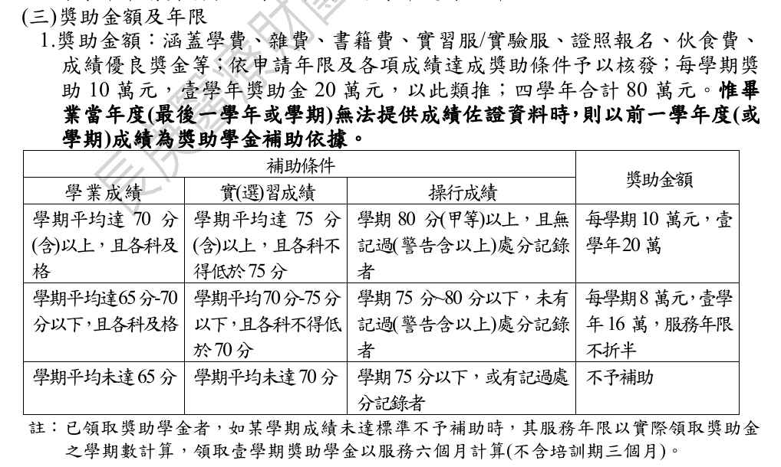
公費生規定

Slide 4
公費生規定
2.獎助年限：依就讀學制之修業年限為上限，如四技學生，可申請獎助年限為1-4 年，依個人意願申請至少1 年、最多4 年；如因成績未達標準，實際獎助年限僅剩一學期時，則本院有權取消其公費生資格，不予補助。
醫院最低獎助1年，沒有半年採計。
另，醫院只列計至3年級的成績，第4年為畢業學年，不列入成績計算。
舉例而言：
A學生只申請1年公費，但上學期成績未達標準，只有下學期達標準，這時因為只有半年，就不符合獎助至少1年的申請條件
B學生申請2年公費，二個學年度中各有一學期成績未達標準，這時加總計算可獎助1年，就有符合獎助至少1年的申請條件
C學生申請4年公費，讀完3年後，僅第1個學期達標，此時不符合規定，將會被取消公費生資格。
※被取消資格者，前期如有領取獎勵金，則需全額(無息)退還。

Slide 5

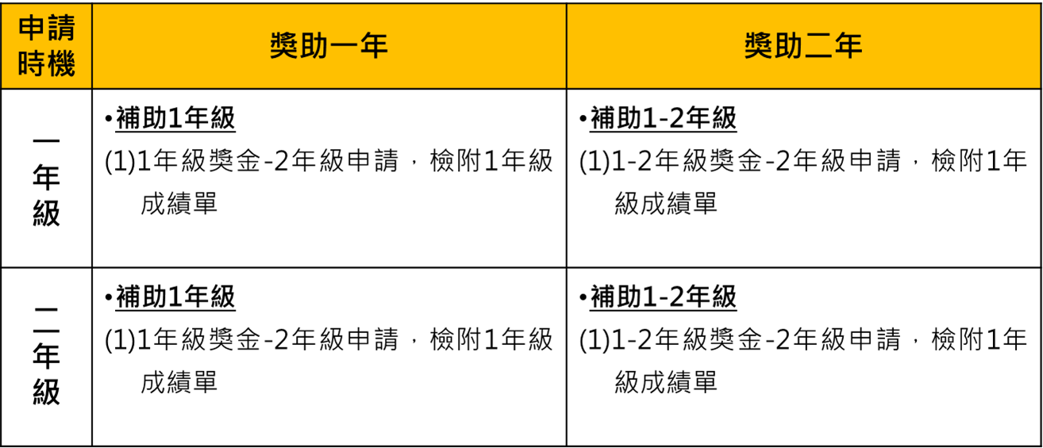

獎助年數與檢附文件對照表-二技

Slide 6
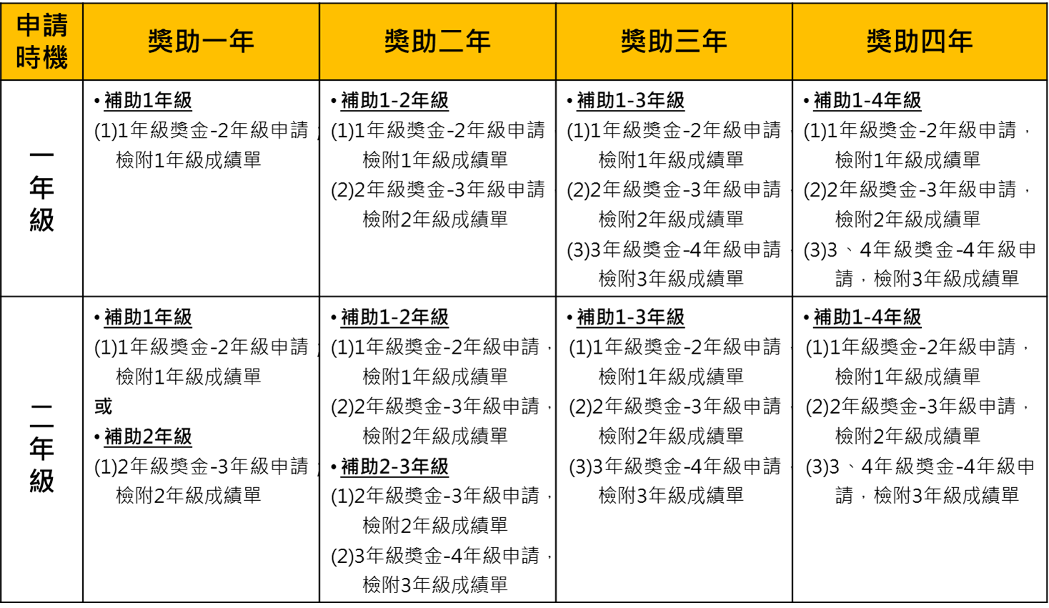
獎助年數與檢附文件對照表-四技/大學部

Slide 7
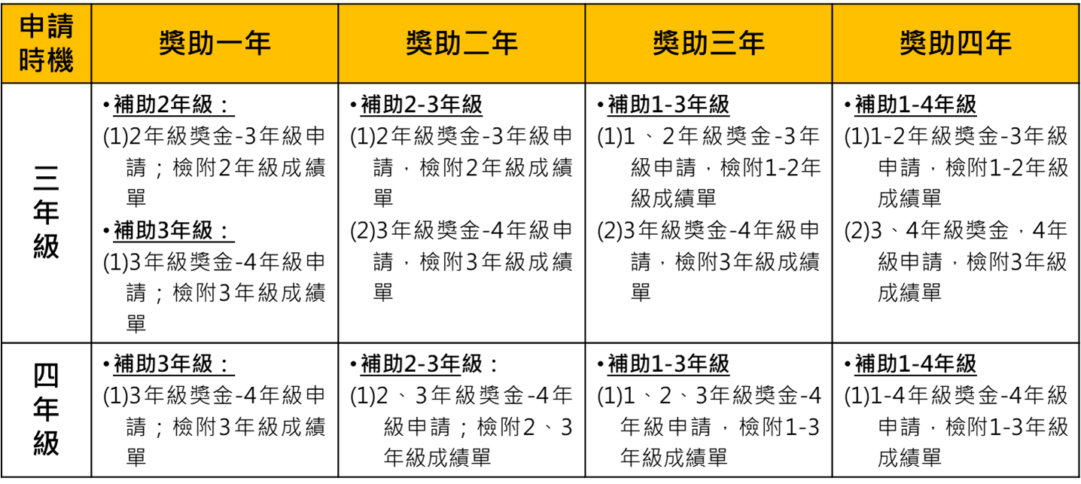
獎助年數與檢附文件對照表-四技/大學部

Slide 8
公費生規定
(四)申請及審核作業
1.申請文件：備齊「成績單正本(入學第一學期申請時免附成績單)」、「護理公費生獎助學金申請表」及「獎助學金合約書」(無連帶保證人者，連帶保證人欄位免填)等文件後，向校方經辦單位提出申請；並由校方造冊送交本院。
2.獎助金申請時機：第一學期每年10/31 前、第二學期每年3/31 前，由校方出具學生申請名冊、前一學期成績證明文件逕向本院提出申請。無連帶保證人者，經本院審核通過後，保留其公費資格，待學生畢業後實際至分發院區到任後，由院區護理部協助學生填妥請款收據，檢附呈准文件依核決權限申報。
3.審核流程：經校方依本院獎助條件進行審核通過後，送交本院進行複審，複審結果由本院統一以書面通知校方。

Slide 9
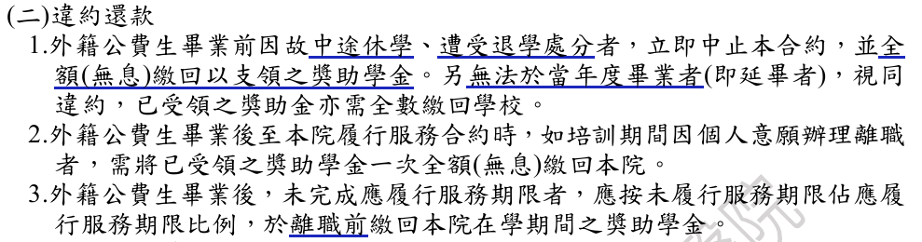
公費生規定

Slide 10
作業時程
項目 | 時間
114-2學期申請 | 即日起至3月20日(五)下班前，請將文件列印簽名，將資料繳交至國際事務處 https://iaaec.cgust.edu.tw/p/404-1037-69887.php (1)附件一申請表(1份)、(2)附件三合約書(一式3份)
匯整資料提報醫院 | 3月31日(二)送達醫院
醫院審查完成 | 暫定8月底
與醫院簽訂產學合作契約 | 學期開學一個月內簽署完成，暫定10月中
核撥費用 | 有保證人署名：暫定10月底，撥付前一學年整年度費用 無保證人署名：需待畢業後分發到院匯入薪資帳戶
※在校生申請經核准後，於下學年度開始時繳交成績單即可。

